Slide 1

Inclusión Financiera, Banca Móvil y Seguridad
Regulación y Retos para promover la Inclusión Financiera
Tegucigalpa, Honduras
12 - 13 de Agosto de 2013
Lic. Arturo Murillo Torres

Slide 2


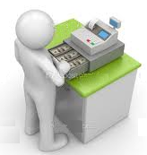
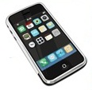


Ecosistema de pagos móviles
Convertir el efectivo en Dinero Electrónico
Apertura de cuentas de una manera fácil
Puntos de cash-in y cash-out
Uso de medios
electrónicos
Cuenta
Bancaria
Emisores de dinero electrónico:
Bancos de nicho
Subsidios gubernamentales
Apertura simplificada:
En forma remota
Sólo datos
Controles orientados a riesgos:
Micro pagos
Baja cuantía
Mediana cuantía
Comisionistas bancarios:
Operaciones básicas
En línea o fuera de línea
COMERCIALMENTE SUSTENTABLE

Slide 3
Reglas para promover la Inclusión Financiera
Corresponsales Bancarios
Acercar medios de depósito y retiro de efectivo a la población, fomentando el uso de “dinero electrónico”. La CNBV emitió reglas para habilitar comercios como un nuevo canal transaccional
Prevención de Lavado de Dinero y Cuentas Móviles
Cambios en las Reglas de PLD que emite la SHCP
Uso del Servicio de Banca Electrónica (Capítulo X)
Nuevas Reglas de la CNBV para utilizar los Teléfonos Móviles como un vehículo para hacer pagos de forma segura
Cambios en la LIC para permitir la entrada de nuevos participantes que puedan ser Emisores de medios de Pago
Bancos de Nicho y Emisores de Dinero Electrónico
Banxico establece los niveles de cuentas

Slide 4
Bancos de nicho
1.5 mdd
Banco múltiple
Operación completa
.85 mdd
Banco especializado
Operación acotada
.5 mdd
Banco de nicho
Operación básica

Slide 5
Estructura de Disposiciones Banca Electrónica
Contratación y activación
Consentimiento expreso del usuario
Contratación a través de Medios Electrónicos utilizando un 2FA
Operación del servicio
Doble factor de autenticación para operaciones de riesgo
Establecimiento de límites de operación
Notificaciones
Pre-registro de cuentas destino
Autenticación Banco - Cliente
Seguridad, confidencialidad e integridad de la información
Cifrado de datos sensibles
Controles de acceso a la información
Monitoreo, control y continuidad de operaciones
Monitoreo
Revisiones de seguridad
Soporte técnico y continuidad de la operación

Slide 6
Estructura de Disposiciones Banca Electrónica
Desactivación temporal de servicio
Registro de cuentas destino mismo medio con 2FA
Registros de Cuentas Destino
Banca Móvil
SIN PREREGISTRO
SIN PREREGISTRO
CON PREREGISTRO
CON PREREGISTRO con 2FA
Pago Móvil
Pago Móvil
Pago Móvil, Banca Móvil
(Monedero Electrónico)
2F A + Encripción + Registro de cuentas destino + Notificaciones
Sin NIP
NIP
NIP + Notificaciones
0
UDIs
Micro Pago
70
Baja Cuantía
250
Mediana Cuantía
1,500
Límite de acuerdo a la Institución
Límite del Usuario
Contratación en CAT
Máximo 1,500 al día y 4,000 al mes
Contratación en sucursal u otro Medio Electrónico con 2FA (Confirmación mediante un 2FA transcurridos 30 min)

Slide 7
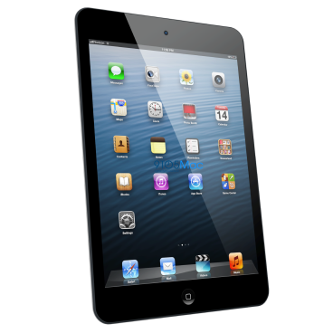
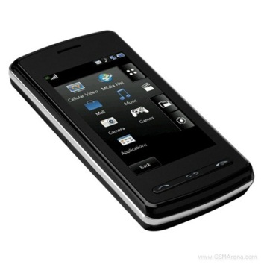
Banca Móvil / Pago Móvil
Dispositivo asociado a usuario
Número de línea puede ser el identificador del usuario
No
Sí
Básico
(cuentas propias)
o
Avanzado (terceros)
Operación varias cuentas
Si
No
2FA (interno o externo)
Cifrado de mensaje
Enmascara NIP
Límite de operación lo establece el Banco
Límite
1,500 UDIs diarias 6,000 UDIs al mes
Banca por Internet
Banca Móvil
Pago Móvil

Slide 8
Principales Controles en Operaciones Móviles
Control | Pago Móvil | Banca Móvil
Protección de información si usa de SMS | No, I.F. pagan reclamaciones | Sí
Uso de USSD | Sí, I.F. pagan reclamaciones | Sí (Mensaje cifrado)
Enmasacaramiento de NIP | No, I.F. pagan reclamaciones | Sí
Dispositivo móvil asociado al cliente | Sí | Sí
Sólo una cuenta asociada al servicio | Sí | No
Pre-registro de cuentas nuevas | No (<250 UDI) Sí (<1,500 UDI) | Sí
Uso de dos factores de autenticación | No | Sí
Sistemas de Prevención de Lavado de Dinero y Fraudes | Sí | Sí
Suspensión temporal del servicio | Sí | Sí
8

Slide 9
Infraestructura de Telefonía Móvil
Dispositivo Móvil
Sistemas Operativos de los dispositivos móviles
Fortalezas
- El cliente siempre lo tiene consigo
- Puede ser un factor de autenticación
- Puede bloquearse con una clave
- Se pueden generar claves dinámicas de un solo uso en él
- La diversidad de sistemas en el mercado reduce la posibilidad de que exista Malware
Debilidades
- Amacena nombres de usuario, claves y datos personales
- El bloqueo del teléfono no es por default
- No todos tienen capacidad para generar claves dinámicas
- La diversidad de sistemas hace difícil obtener software anti-malware
Redes de Comunicación Móvil
- Elevado costo del hardware requerido para un ataque
- Todo mundo tiene acceso

Slide 10
Características de Cuentas Simplificadas
Prepago
Cuentas Móviles
Nóminas / Programas
Cuentas Full
N i v e l

Slide 11
Características de Cuentas Simplificadas
Nivel
Contratación
Datos
Banca Electrónica
Sucursales
Corresponsales
Presencial
Retiro de Efectivo y Compras en Territorio Nacional
ATM
TPV
Sólo Consultas en:
Banca por Internet
Banca por Teléfono
Banca Móvil
Pago Móvil
Cuenta
Nivel 1
(Depósitos Mensuales 750 UDIs
Saldo Máximo 1,000 UDIs)
Sin Datos (Cuentas anónimas)
Internet
Centro de Atención Telefónica
Remota

Slide 12
Características de Cuentas Simplificadas
Nivel
Contratación
Datos
Banca Electrónica
Sucursales
Corresponsales
Nombre completo
Domicilio
Presencial
Pago Móvil
ATM
TPV
Banca por Internet **
Banca por Teléfono **
Banca Móvil **
Cuenta
Nivel 2
(Depósitos Mensuales 3,000 UDIs) *
Identificación
Internet
Centro Atención Telefónica
Mensaje SMS
Nombre
Domicilio
Fecha Nac.
Entidad Fed.
Género
Remota
Verificación datos
RENAPO: CURP
*Si es utilizada para recibir apoyos gubernamentales, el límite se puede extender hasta 6,000 UDIs adicionales
** Si apertura es Remota, únicamente se permite realizar operaciones entre cuentas propias.

Slide 13
Características de Cuentas Simplificadas
Nivel
Contratación
Datos
Banca Electrónica
Nombre completo
Entidad federativa
Fecha Nacimiento
País nacimiento
Nacionalidad
Género
Domicilio
Ocupación, profesión, actividad o giro
Teléfono
Correo electrónico, CURP, RFC y núm. de serie de FIEL, en su caso
Datos de la identificación
Sucursales
Corresponsales
Empresas
Presencial
Pago Móvil
ATM
TPV
Banca por Internet **
Banca por Teléfono **
Banca Móvil **
Cuenta
Nivel 3
(Depósitos Mensuales 10,000 UDIs)
Centro Atención Telefónica
Remota
Identificación
** Si apertura es Remota, únicamente se permite realizar operaciones entre cuentas propias.

